Slide 1

INFORME
VII ESTUDIO NACIONAL DE TRANSPARENCIA
Diciembre 2015
Dirección de Estudios

Slide 2
I. Marco de Referencia

Slide 3
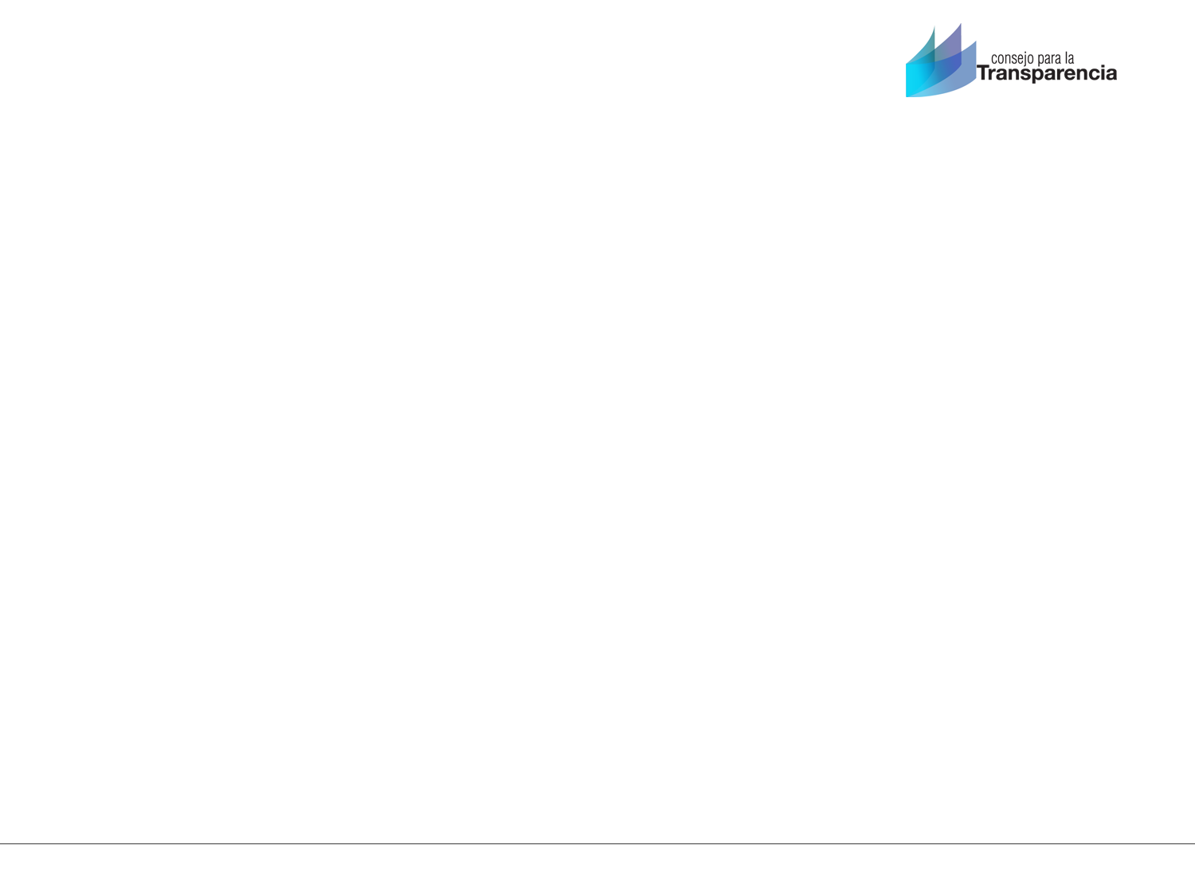
Marco de referencia
El modelo general de instalación del Derecho se mantiene, siendo el foco del Estudio Nacional de Transparencia el actor «ciudadanía» y la constatación de su nivel de conocimiento y valoración de la transparencia pública, entendida como un principio abstracto de adscripción general que puede ser susceptible de múltiples interpretaciones; y del Derecho de Acceso a la Información Pública, como el componente empírico sobre el cual se aplica el concepto, tanto en la legislación, como en la aplicación de sus contenidos en el contexto nacional.
Campo inmediato de acción de la Política Pública sobre el Derecho de Acceso a la Información Pública
Instituciones Públicas
Acoger y dar cumplimiento al derecho
MODERNIZACIÓN DE LA GESTIÓN
Ciudadanía
Conocer y utilizar el derecho según necesidades biográficas
HABILITACIÓN
Consejo para la Transparencia
Promover y asegurar mecanismos de exigibilidad
AUTONOMÍA INSTITUCIONAL

Slide 4
Marco de referencia
Se definió una sección de preguntas PERMANENTES, que se aplicarán cada año y que dan cuenta del modelo conceptual previamente presentado.
Preguntas MÓVILES que se aplicarán en ciclos alternados de tiempo y que apuntan a temas relevantes para el Consejo, como Lobby y Protección de Datos Personales.
Finalmente, se consideró dejar consignada la inclusión de sets de preguntas CONTINGENTES, que deberían ir cambiando de acuerdo a los intereses de foco de la institución.
2015 (AÑO 1) | 2016 (AÑO 2) | 2017 (AÑO 3)
PERMANENTES + LOBBY + COFIANZA-CORRUPCIÓN | PERMANENTES + DATOS PERSONALES + POR DEFINIR | PERMANENTES + LOBBY + CULTURA CÍVICA
 | PERMANENTES
 | CICLO ALTERNADO
 | CONTINGENTES

Slide 5
¿Qué se mide?
Desde el punto de vista del componente ciudadano, resultan particularmente relevantes 3 tipos de elementos que permiten dar cuenta del nivel de penetración del Derecho de Acceso a la Información Pública en el país:
SECCIÓN PERMANENTE
Elementos centrales de seguimiento para la instalación del Derecho en la ciudadanía
Percepciones de los ciudadanos sobre su relación con el Estado y expectativas sobre la información pública
Características socio-demográficas
Valoración de la Transparencia y el Derecho de Acceso a la Información Pública.
Conocimiento del Derecho y sus mecanismos de uso y exigibilidad.
Disposición al uso de la Ley y los mecanismos de exigibilidad del Derecho y uso real
SECCIÓN CONTIGENTE 2015: Confianza y Corrupción
SECCIÓN MÓVIL: LOBBY
Elementos Constitutivos de la confianza
Percepción de confianza en sector público y privado
Confianza en instituciones por percepción de capacidad, integridad y orientación al bien común.
Percepción de corrupción, de posibilidades de detección y sanción.
Conocimiento y percepciones de Ley del Lobby

Slide 6
II. Objetivos y Metodología

Slide 7
Metodología
    Población objetivo
La población objetivo para este estudio lo constituyen hombres y mujeres mayores de 18 años, de todo el territorio nacional.
    Definición de la muestra
Las encuestas fueron de tipo presencial.
Se realizó un total de 2.854 encuestas a nivel nacional,
  Con 2.554 representativas a nivel nacional, que permiten tener un mínimo de 100 casos por región lo que nos permite reportar resultados por región (sin comparaciones).
  300 encuestas más en la región de Antofagasta para hacer un análisis regional de foco a cargo de MORI.
El nivel de error para la muestra nacional es de 1,8%; considerando un nivel de confianza de 95%.

Slide 8
PRINCIPALES VARIABLES DE CRUCE
Los resultados serán cruzados por las siguientes variables sociodemográficas. En caso de no aparecer el cruce, es porque no se encontraron diferencias significativas.
Edad: 18 a 25, 26 a 35 , 36 a 45, 46 a 55, 56 a 65, 66 y más.
Educación:
Básica = Sin educación+ Educación básica incompleta +Educación básica
Media = Educación media científica humanista y técnica incompleta+ educación media científica humanista y técnica completa
Superior = Técnico-profesional incompleta + Ed superior técnico-profesional completa + Ed superior universitaria incompleta+ Ed superior universitaria completa+ Magíster o Doctorado.
Clase social:
Clase Alta = (AB) Clase Alta + (C1) Clase Media Alta
Clase media = (C2) Clase Media + (C3) Clase Media Baja
Clase Baja = (D) Clase Baja + (E) Clase Marginal
Región:
Norte = I + II + III + IV + XV Región
Centro = V + VI + VII + VIII + XIII Región
Sur = IX, X, XI, XII y XIV Región
Escala Izquierda-Derecha: (De 0 a 10)
0-3 = Izquierda
4-7 = Centro
8-10 = Derecha
Se clasifica en escala Izquierda-Derecha:
Se clasifica en izquierda/derecha = 1 a 10
No se clasifica en izquierda/derecha = «Ninguno»,
«No sabe»,
«No responde»
www.consejotransparencia.cl

Slide 9
III. Resultados del Estudio

Slide 10
RELACIÓN
CIUDADANO - ESTADO

Slide 11
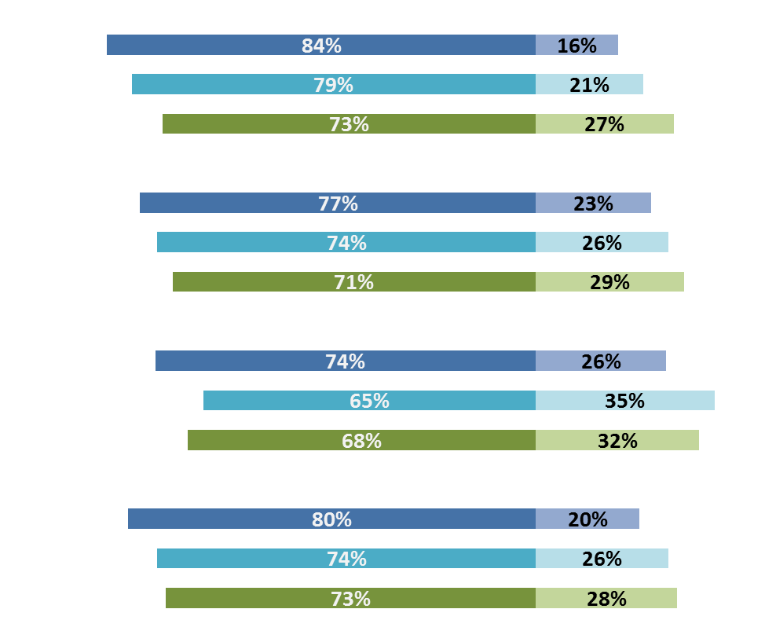
RELACIÓN CIUDADANO/ESTADO
La evaluación de la relación entre el ciudadano y el Estado empeora sostenidamente.
En una escala de 1 a 10, ¿Ud. diría que la relación entre los ciudadanos y el Estado es más bien…? (Se considera las respuestas negativas de 1 a 5 y respuestas positivas de 6 a 10)
2015
2014
Distante
Cercana
2013
De no cooperación
De cooperación
De mal trato
De buen trato
De discriminación
Justa
www.consejotransparencia.cl

Slide 12
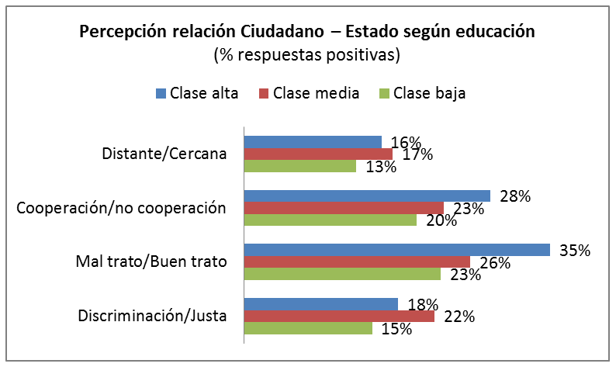
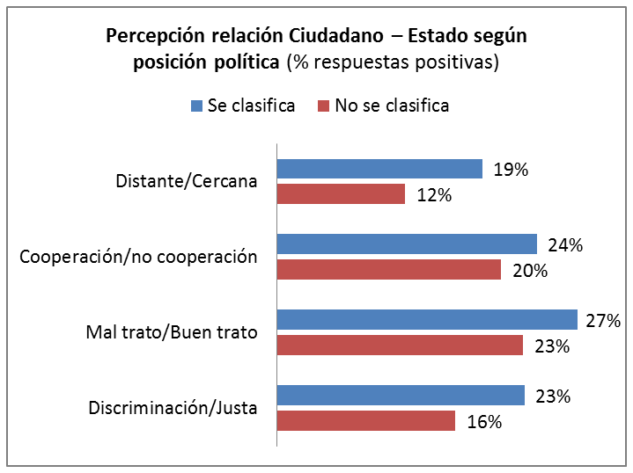
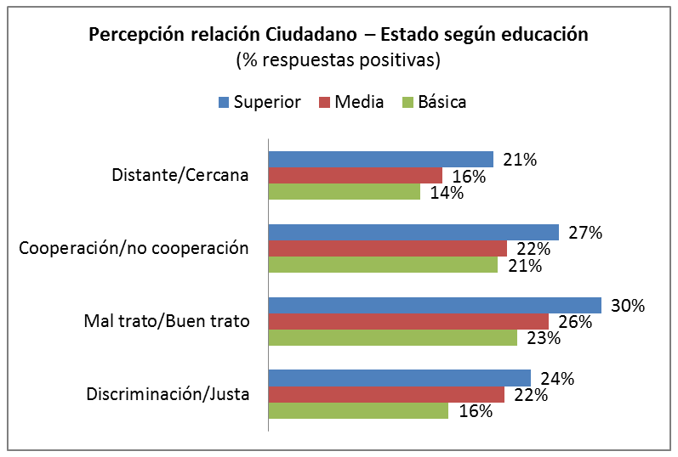
RELACIÓN CIUDADANO/ESTADO
Esta lámina muestra las diferencias en esta percepción por las variables que resultaron generar diferencias relevantes: Clase social, Educación y los que manifiestan tener una posición en la escala política.
En otras palabras, los que perciben peor relación con el Estado, son los que están más marginados de la sociedad y del sistema político. Mientras más incluido se siente el ciudadano, mejor relación percibe con el Estado.
www.consejotransparencia.cl

Slide 13
Evaluación de Transparencia en el Estado
Para precisar el alcance e interpretación que la ciudadanía hace del concepto de transparencia, se consultó a las personas que entendían por este concepto.
Destaca la asociación que hacen entre transparencia y acceso a la información pública, así como también la cercanía conceptual que se aprecia en ser transparentes y confiables.

Slide 14
Evaluación de Transparencia en el Estado
En una escala de 1 a 10, ¿Qué tan transparentes cree Ud. son los ORGANISMOS PÚBLICOS?
Promedio 2015
3,9
2014
4,0
2013
4,0
2012
4,4
 | 2011 | 2012 | 2013 | 2014 | 2015
Nota 5 o menos | 79,8% | 71,6% | 76,3% | 78,9 | 82,9%
Nota 6 o más | 20,2% | 29% | 23,7% | 21,1% | 17,1%
2011
4,0
Este año se presenta la evaluación más baja en cuanto a la percepción de transparencia de los organismos públicos al observar la diferencia entre respuestas positivas y negativas, sin embargo, los promedios no difieren mucho a través de los años.

Slide 15
Evaluación de Transparencia en el Estado
En una escala de 1 a 10, ¿Qué tan transparentes cree Ud. son los FUNCIONARIOS PÚBLICOS?
Promedio 2015
4,0
2014
4,0
2013
4,0
 | 2013 | 2014 | 2015
Nota 5 o menos | 74,7% | 78,4% | 80,7%
Nota 6 o más | 25,4% | 21,6% | 19,3%
Se observa una MANTENCIÓN en la percepción promedio de los ciudadanos sobre “la transparencia de los funcionarios públicos”, pero una BAJA sostenida en la proporción de evaluaciones positivas.
www.consejotransparencia.cl

Slide 16
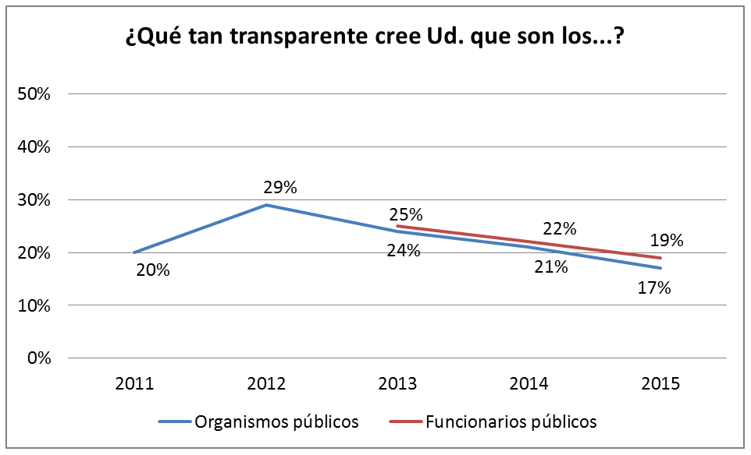
Evaluación de la Transparencia
www.consejotransparencia.cl

Slide 17
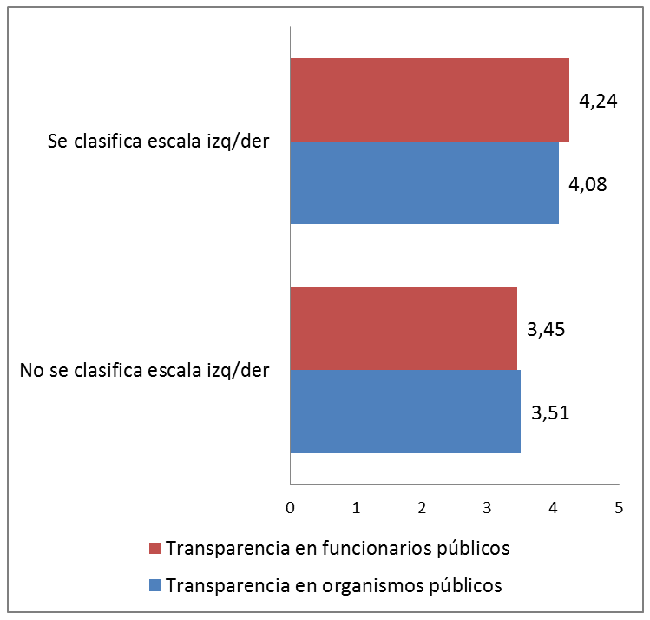
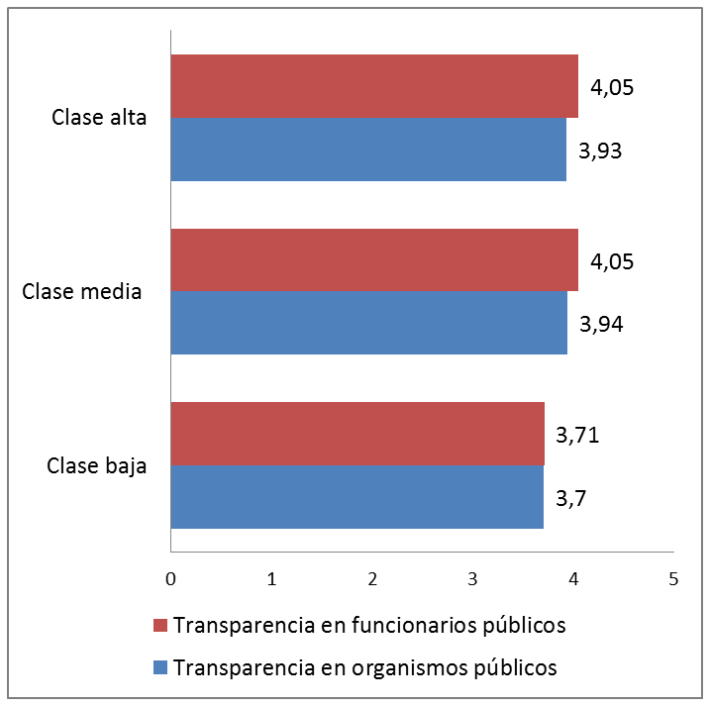
Evaluación de la Transparencia
Nuevamente, se observa una diferenciación en la percepción de transparencia de los organismos y funcionarios públicos, entre aquellos ciudadanos que tienen mayor nivel socioeconómico y que se clasifican en la escala izquierda- derecha.
www.consejotransparencia.cl

Slide 18
EXPECTATIVAS FRENTE A LA INFORMACIÓN PÚBLICA

Slide 19
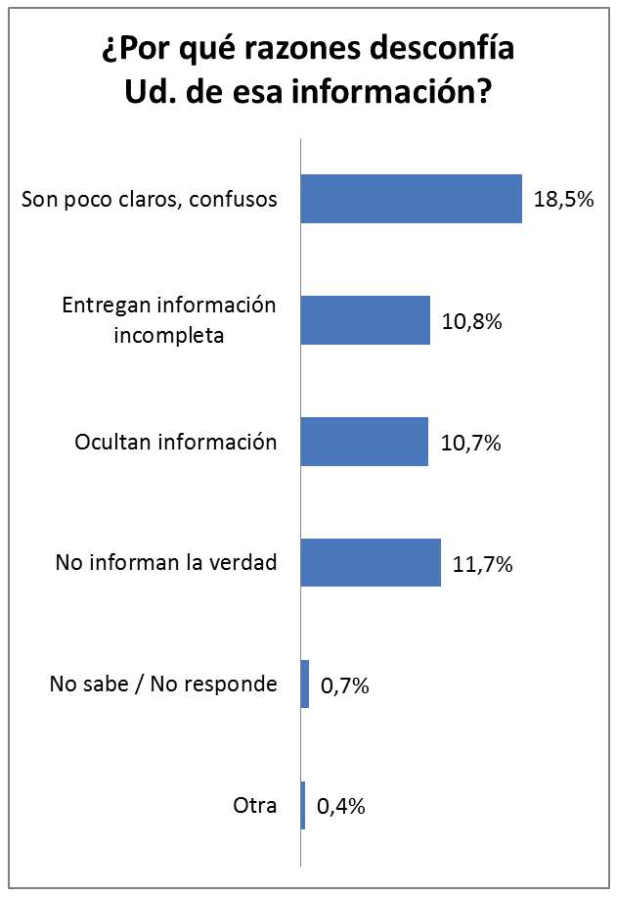
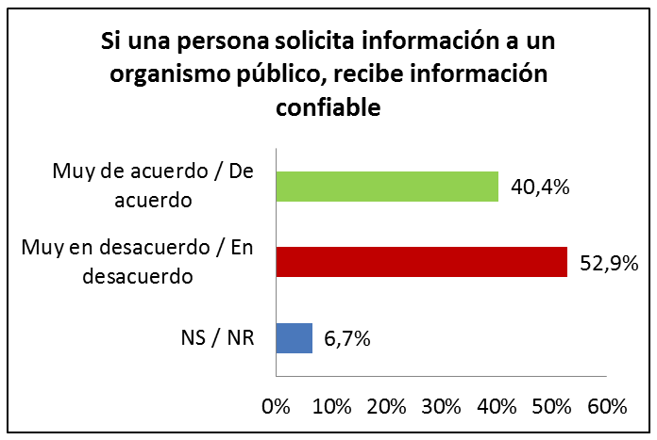
Confianza en la información pública
 | Acuerdo/Muy de acuerdo
2015 | 40,4%
2014 | 44%
2013 | 43%
www.consejotransparencia.cl

Slide 20
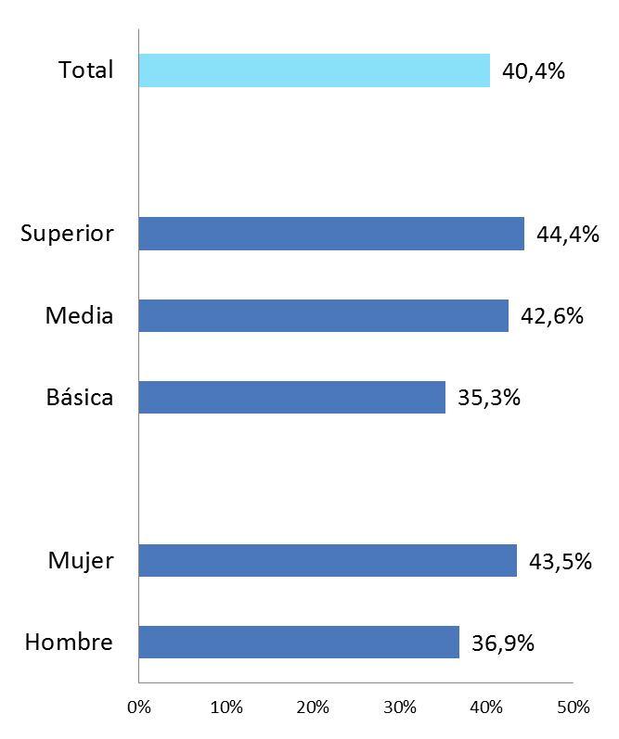
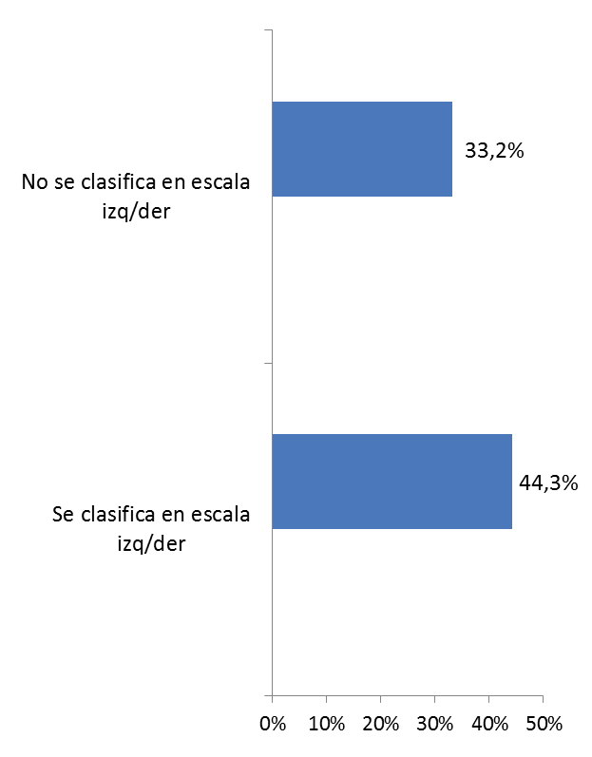
Confianza en la información pública
Si una persona solicita información a un organismo público, recibe información confiable
www.consejotransparencia.cl

Slide 21
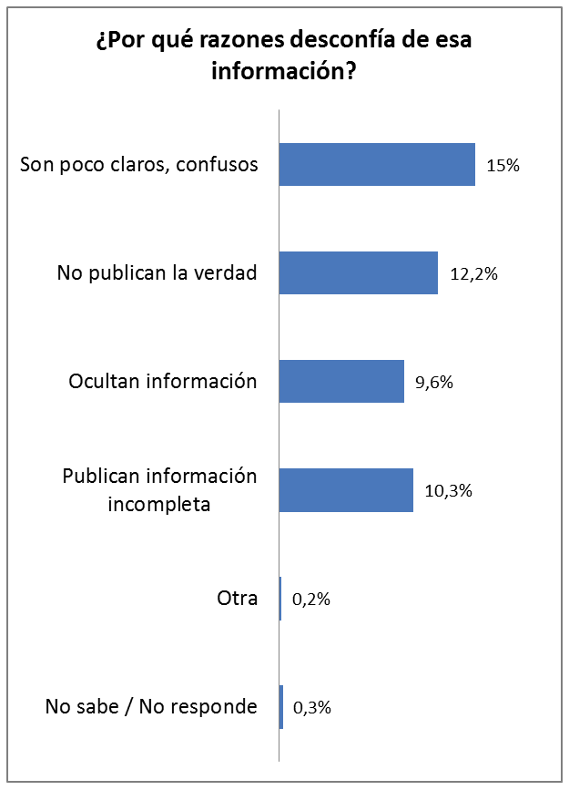
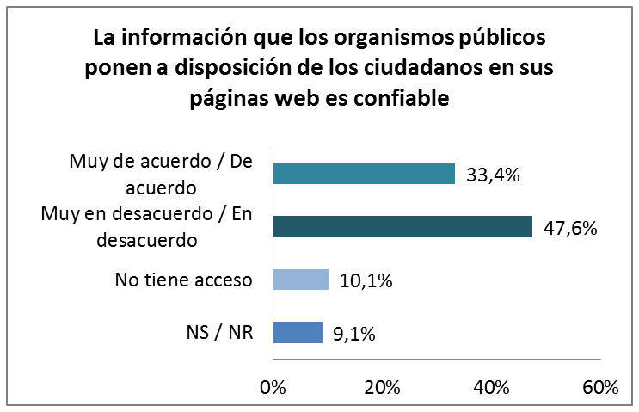
Confianza en la información pública
 | Acuerdo/Muy de acuerdo
2015 | 33,4%
2014 | 35,0%
2013 | 39,1%
2012 | 51,1%
2011 | 37,3%
2010 | 33,9%
2009 | 27,2%
Los motivos de la desconfianza se mantienen de un año a otro para información web y solicitudes

Slide 22
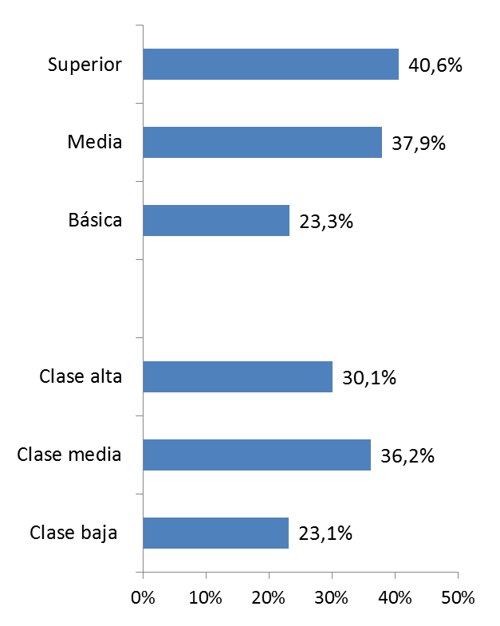
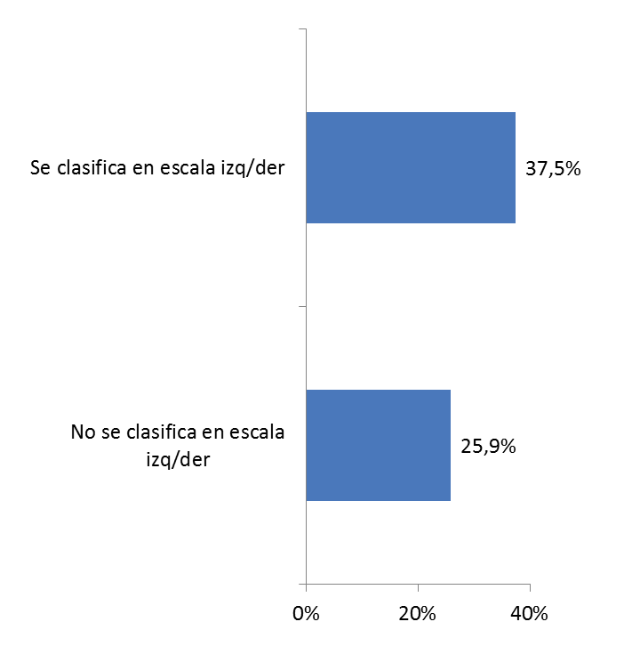
Confianza en la información pública
La información que los organismos públicos ponen a disposición de los ciudadanos en sus páginas web es confiable

Slide 23
Posibilidad de acceso vs. valoración de la información pública
En términos generales, ¿Ud. cree que el acceso a la información pública, en nuestro país es…? (% de respuestas Sí)
Las expectativas respecto de las posibilidades de acceso a la información se mantienen.
Por otra parte, la valoración de su utilidad, necesidad y los efectos que genera muestran una baja sostenida en el tiempo, sobre todo la «prevención de la corrupción».
Menos de la mitad considera que el acceso a la información mejora la gestión pública o la honestidad de los funcionarios. (Preguntas incorporadas este año).
 | 2013 | 2014 | 2015
Fácil | 23,7% | 23,7% | 24,9%
Rápido | 18,8% | 19,5% | 20,5%
Funcionarios
(Fácil) 26,1%
 | 2013 | 2014 | 2015
Útil | 72,5% | 70,8% | 66,8%
Necesario | 86,3% | 80,5% | 74,6%
Fomenta la participación | 69,3% | 63,4% | 56,2%
Previene la corrupción | 68,6% | 54,4% | 43,9%
Mejora la gestión pública |  |  | 49,1%
Mejora la honestidad de los funcionarios |  |  | 45,5%
Funcionarios
81,0%
89,8%
85,3%
69,7%
80,6%
76,8%
www.consejotransparencia.cl

Slide 24
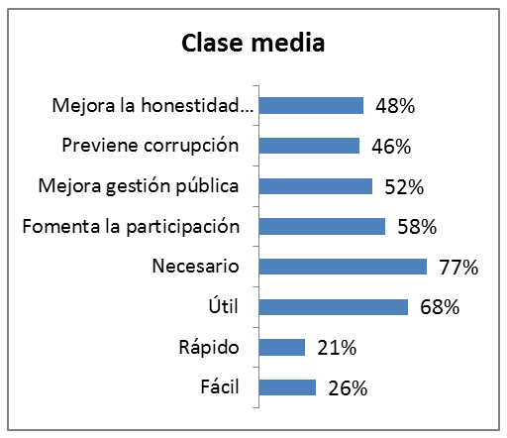
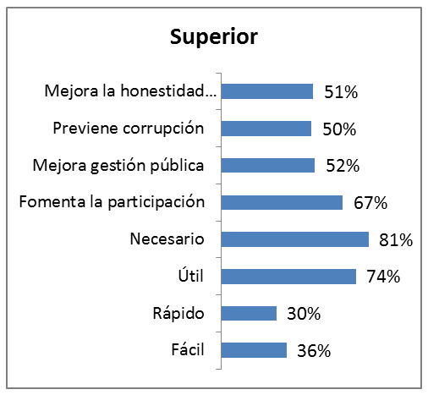
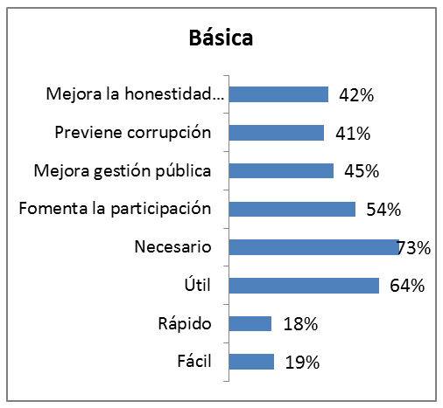
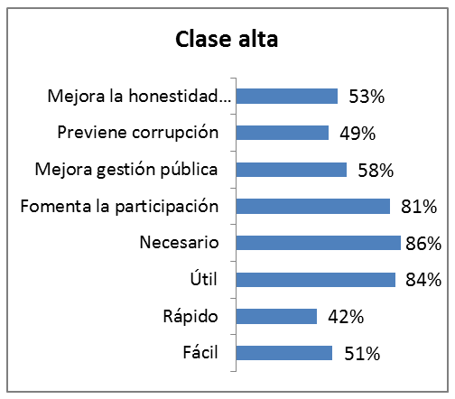
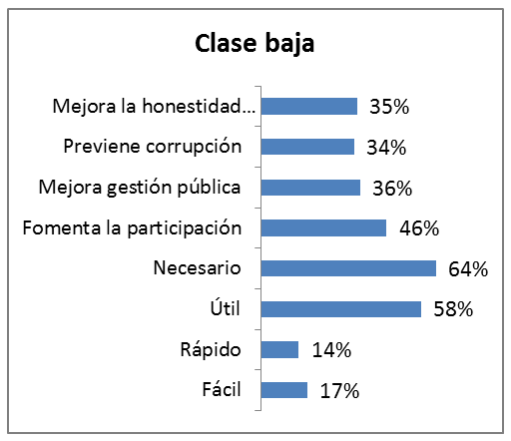
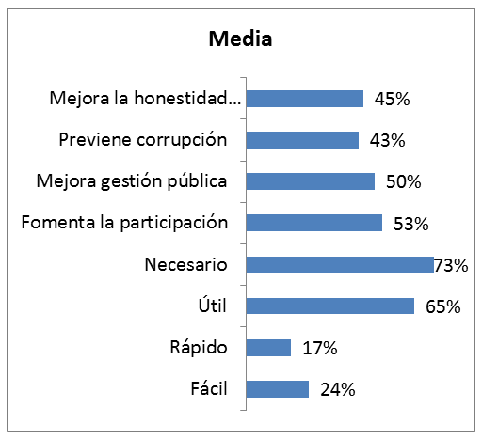
Posibilidad de acceso vs. valoración de la información pública
www.consejotransparencia.cl

Slide 25
Expectativas frente a la información pública
www.consejotransparencia.cl

Slide 26
VALORACIÓN

Slide 27
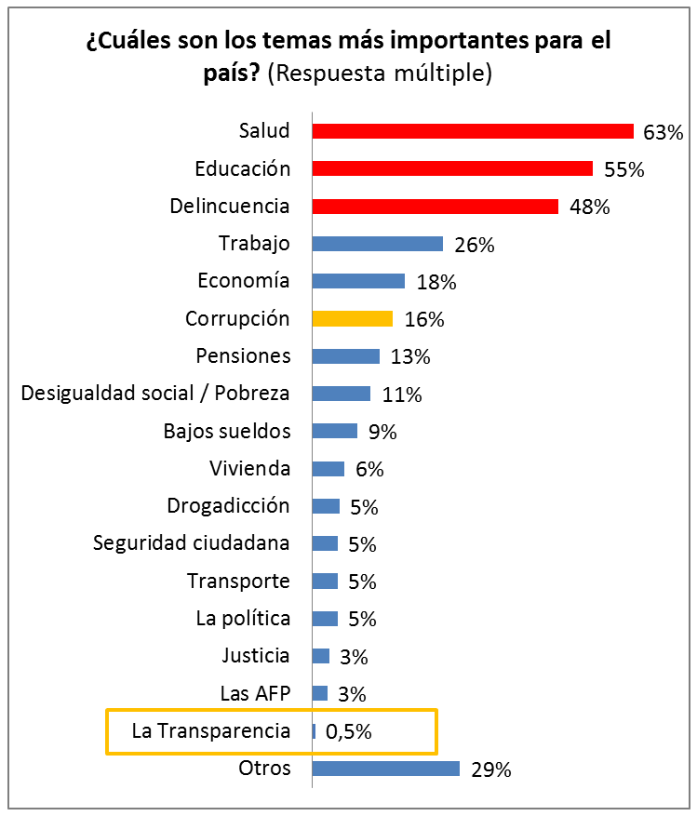
Valoración de la Transparencia:
Importancia relativa como tema país
Salud y Educación siguen encabezando la lista de menciones, entrando este año Delincuencia en un tercer lugar.
Se observa que el atributo “Transparencia” baja considerablemente en relación a los años anteriores dado que este año la pregunta fue abierta.
 | 2011 | 2012 | 2013 | 2014
1° | Educación (49%) | Salud (45%) | Salud (62%) | Salud (59%)
2° | Salud (45%) | Educación (43%) | Educación (58%) | Educación (49%)
3° | Pobreza (35%) | Pobreza (38%) | Pobreza (49%) | Trabajo (43%)
2011 | 2012 | 2013 | 2014 | 2015
12% | 9% | 12% | 9% | 0,5%
www.consejotransparencia.cl

Slide 28
Valoración de la Transparencia:
Sentido de Utilidad
En una escala de 1 a 10:
NADA 1 | 2 | 3 | 4 | 5 | 6 | 7 | 8 | 9 | MUCHO 10
¿Qué tanta utilidad tiene para Ud. como ciudadano la existencia de Transparencia en el Estado?
47,6%
52,4%
2014: 53,4%
2013: 71,3%
Funcionarios
70,3%
¿Qué tanto le interesa informarse sobre lo que hace el Estado?
48,3%
51,7%
2014: 52,9%
2013: 68,7%
Hay un mantención en la percepción de utilidad de la Transparencia y en el interés de informarse sobre lo que hace el Estado en relación al año pasado.
www.consejotransparencia.cl

Slide 29
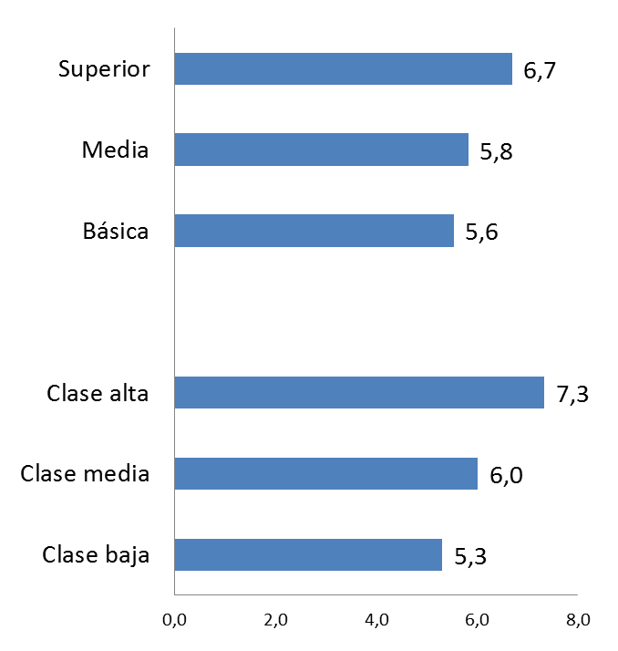
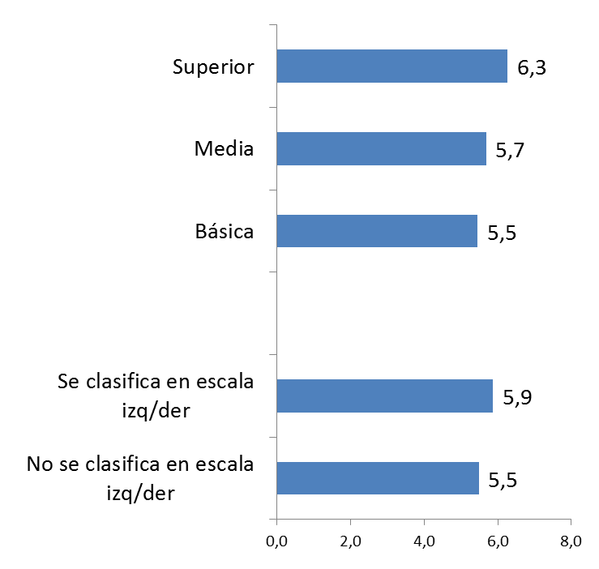
Valoración de la Transparencia:
Sentido de Utilidad
¿Qué tanta utilidad tiene para Ud. como ciudadano la existencia de Transparencia en el Estado? (media)
¿Qué tanto le interesa informarse sobre lo que hace el Estado? (media)
www.consejotransparencia.cl

Slide 30
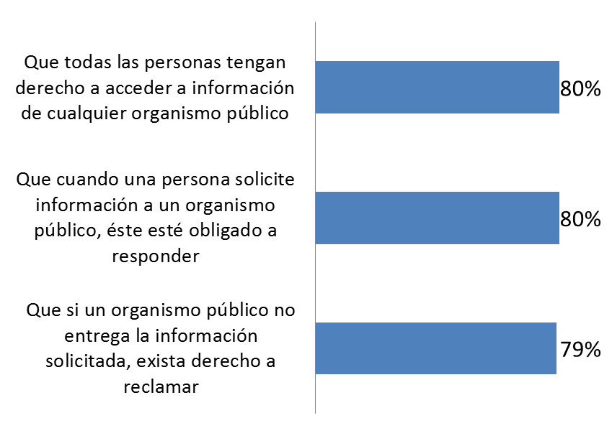
Valoración general del Derecho de Acceso a la Información Pública como Derecho
¿Cuan de acuerdo está Ud. con las siguientes afirmaciones? (% De acuerdo/Muy de acuerdo)
2014 | 2013 | 2012 | 2011
85% | 88% | 87% | 78%
Func
87%
2014 | 2013 | 2012 | 2011
86% | 90% | 90% | 75%
Func
86%
2014 | 2013 | 2012 | 2011
87% | 87% | 89% | 57%
Func
87%
www.consejotransparencia.cl

Slide 31
CONOCIMIENTO

Slide 32
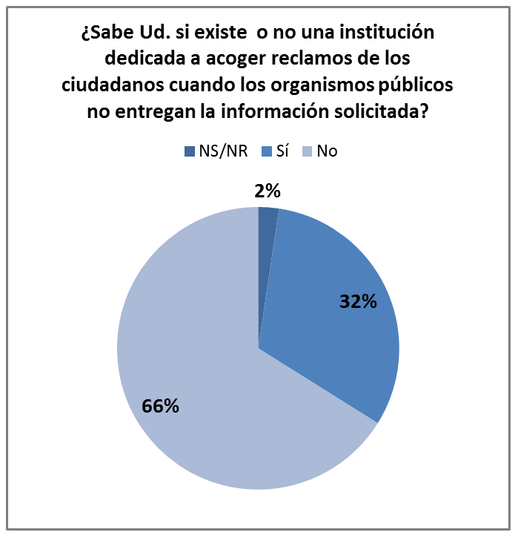
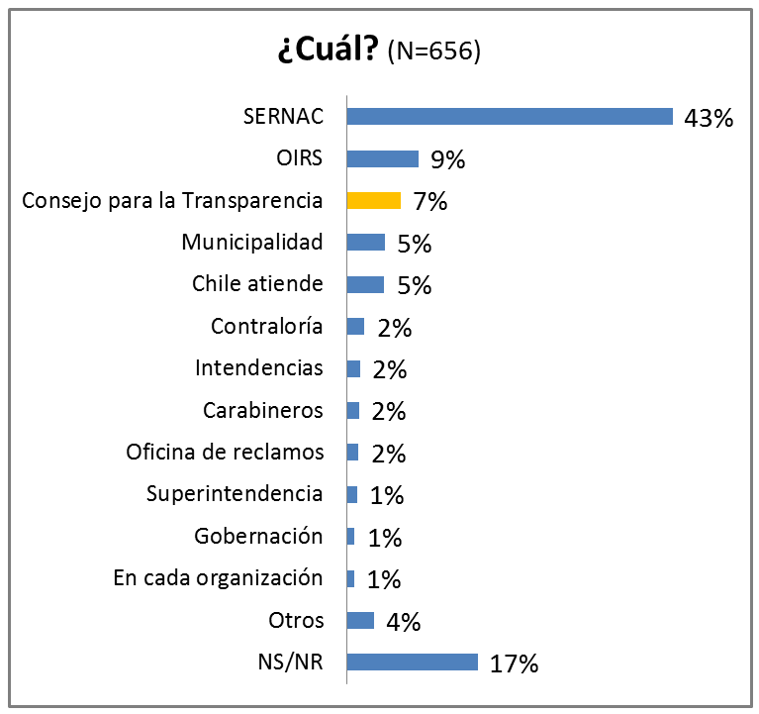
Conocimiento espontáneo del Consejo
2014 | 2013 | 2012
27% | 22% | 19%
2014 | 2013 | 2012
2° lugar 14% | 2° lugar 11% | 4° lugar: 5%
www.consejotransparencia.cl

Slide 33
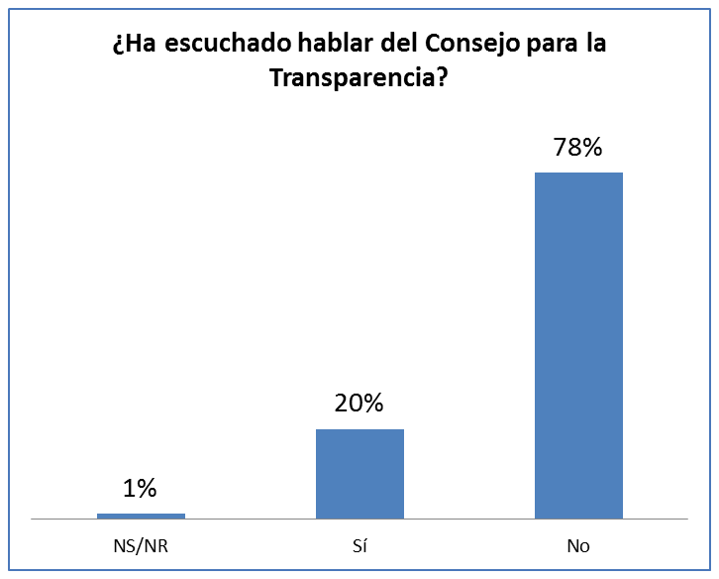
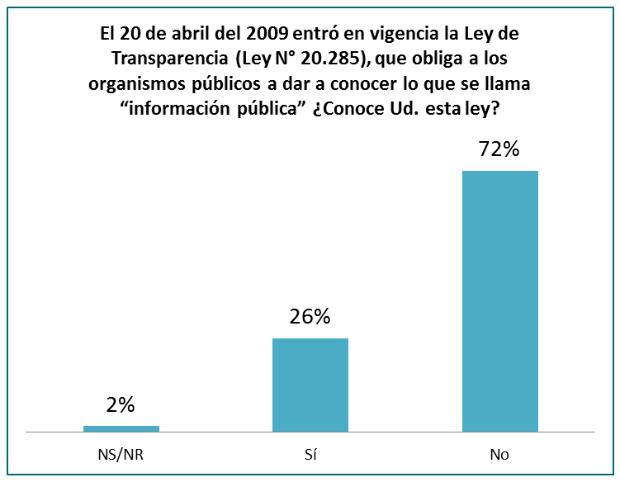
CONOCIMIENTO DE LA LEY 20.285 y el CONSEJO PARA LA TRANSPARENCIA
 | 2014 | 2013 | 2012 | 2011 | 2010 | 2009
Conoce la Ley | 29% | 20% | 11% | 15% | 24% | 20%
 | 2014 | 2013 | 2012 | 2011 | 2010 | 2009
Conoce el CPLT | 20% | 21% | 12% | 11% | 20% | 19%
Al igual que el año anterior, el Consejo presenta un nivel de conocimiento más bajo que la Ley, si bien la brecha es menor. De todas maneras, la cifra del conocimiento del CPLT representa una mantención en relación a la cifra desde el año 2013 (si se considera el nivel de error de la encuesta).

Slide 34
MEDIOS DE CONOCIMIENTO DE LA LEY Y EL CONSEJO
Medio de Conocimiento | Conoce la Ley… | Conoce el Consejo…
Noticias tv / Televisión | 66% | 54%
Internet | 12% | 10%
Medios de comunicación | 8% | 4%
Por un amigo | 4% | 3%
Noticias | 2% | 6%
Radio | 1% | 2%
Municipalidad | 0,4% | 0,7%
Otros | 2% | 0%
NS/NR | 4% | 20%
Una de las diferencias importantes en el conocimiento del CPLT es el uso frecuente de medios, en general, quienes están más informados conocen más. Dentro de este grupo, quienes leen diarios todos los días y quienes miran o escuchan foros o programas políticos semanalmente son quienes tienen mayor conocimiento.

Slide 35
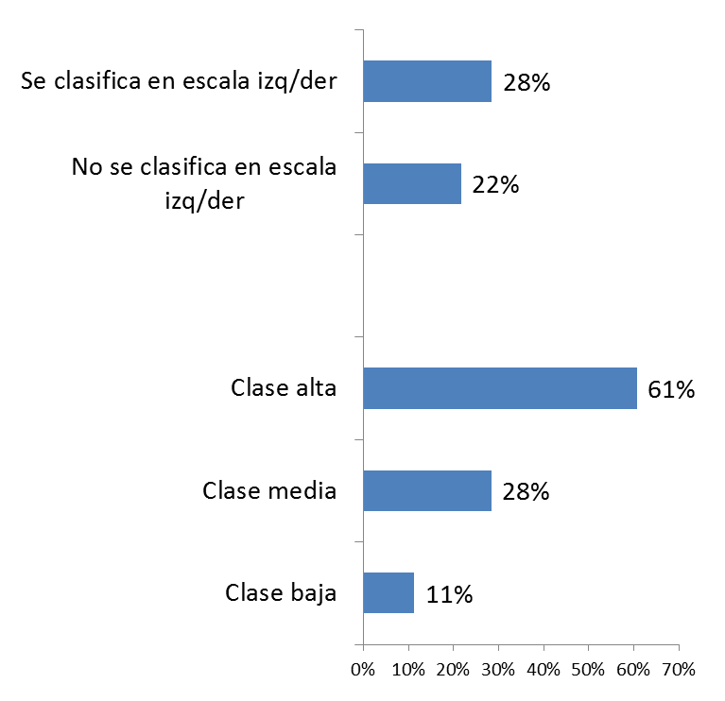
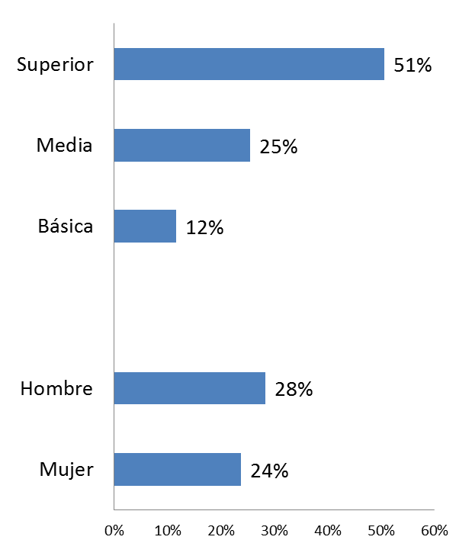
Perfil del Conocimiento de la Ley
Según se observa, aquellos que tienen identificación política conocen en mayor medida la Ley de Transparencia. De igual manera, los hombres y quienes tienen mayor educación y, consecuentemente, pertenecen a un nivel socioeconómico más alto, conocen en mayor medida la Ley.
Escala Izq-Der
Educación
Clase social
Sexo

Slide 36
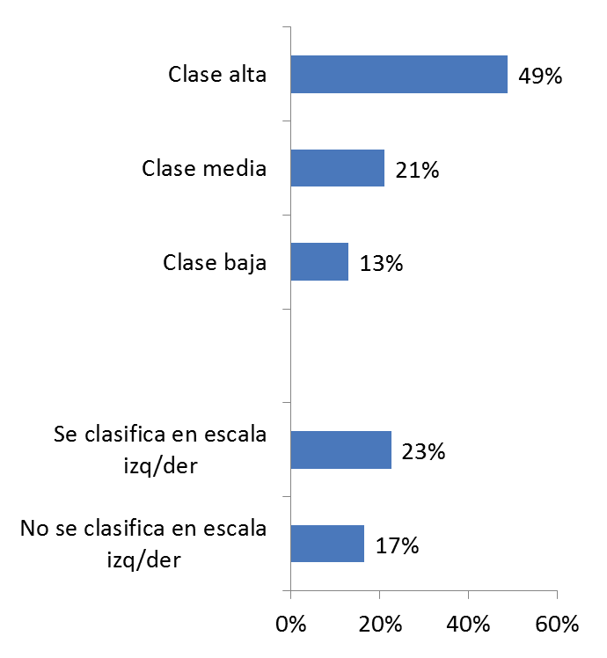
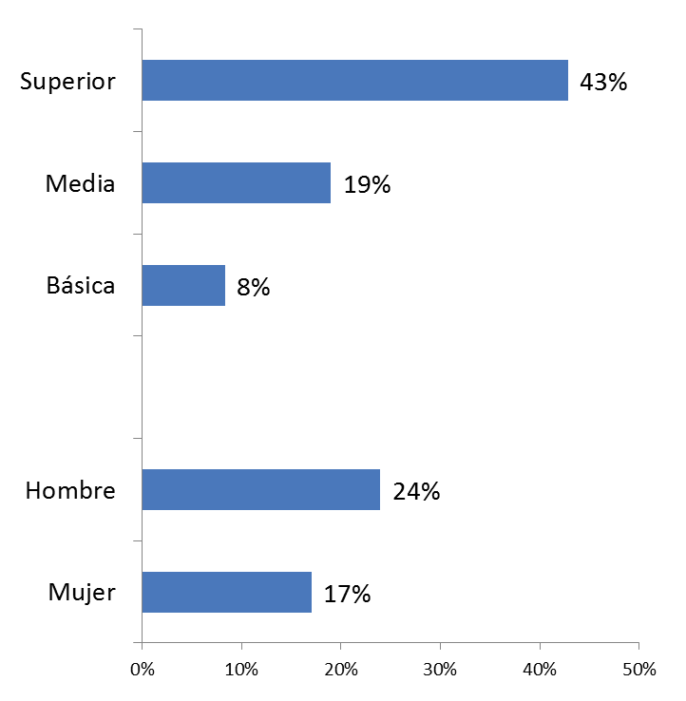
Perfil del Conocimiento del CPLT
El ejercicio equivalente al conocimiento de la Ley en relación al conocimiento del Consejo, muestra que se repite el patrón: quienes se identifican con algún sector político, conocen más. Asimismo, los hombres, personas de clase alta y con educación superior.
Educación
NSE
Sexo
Escala Izq-Der

Slide 37
EFECTOS DEL CONOCIMIENTO DEL CPLT EN VARIABLES DE INTERÉS
En una escala de 1 a 10, donde 1 es "nada" y 10 es "mucho… | Conocimiento del Consejo para la Transparencia
 | Sí | No
 | Media | Media
¿Cuánto confía Ud. en el sector público? | 4,5 | 4,1*
¿Qué tan transparentes cree Ud. que son los organismos públicos en Chile? | 4,2 | 3,8*
¿Qué tan transparentes cree Ud. que son los funcionarios públicos en Chile? | 4,2 | 3,9*
¿Cuán corruptos cree Ud. que son los organismos públicos en Chile? | 6,8 | 7,0
En una escala de 1 a 10, donde 1 es "nada" y 10 es "mucho, indique si la relación con el Estado es… | Conocimiento del Consejo para la Transparencia
 | Sí | No
 | Media | Media
Distante/Cercana | 4,3 | 3,8*
De no cooperación/cooperación | 4,5 | 4,3*
De mal trato/ de buen trato | 4,9 | 4,4*
De discriminación/ justa | 4,5 | 4,2*
* Diferencia significativa Test de comparación de medias t p<0,05

Slide 38
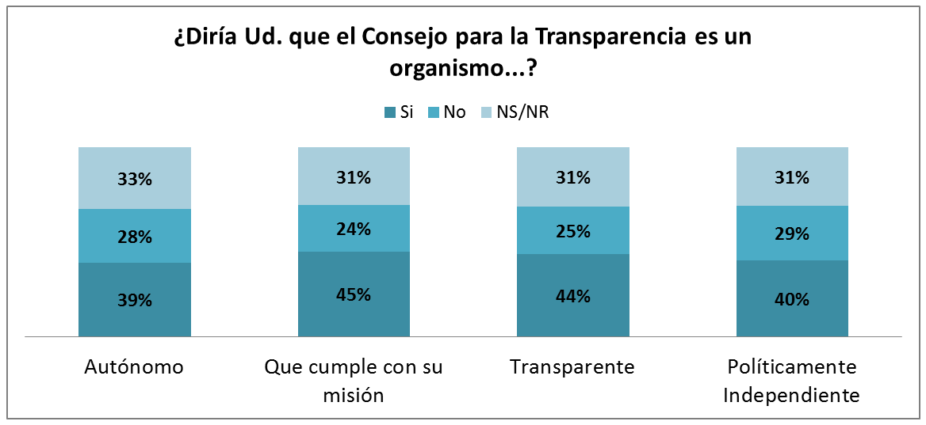
PERCEPCIONES SOBRE EL CONSEJO
2014 | 42% | 46% | 41% | 37%
2013 | 57% | 65% | 59% | 52%
2012 | 39% | 61% | 53% | 38%
2011 | 46% | 53% | 47% | 31%

Slide 39
CONOCIMIENTO DE MECANISMOS GENERALES DE ACCESO A LA INFORMACIÓN

Slide 40
CONOCIMIENTO MECANISMOS DE ACCESO A LA INFORMACIÓN: SOLICITUDES DE INFORMACIÓN
A pesar de que ahora la pregunta es totalmente abierta,
en relación al año pasado, SE MANTIENE la identificación del canal web.
Aumentó de manera importante el porcentaje de personas que indica NO SABER cómo hacer una solicitud de información.

Slide 41
CONOCIMIENTO MECANISMOS DE ACCESO A LA INFORMACIÓN: SOLICITUDES DE INFORMACIÓN
 | 2012 | 2013 | 2014
Sí | 37% | 24% | 20%
No | 23% | 65% | 60%
No sabe | 40% | 11% | 20%
 | 2013 | 2014 | 2015
20 días | 32% | 7% | 7%
Otra cantidad de días | 40% | 71% | 77%
NS/NR | 28% | 22% | 16%

Slide 42
EJERCICIO HIPOTÉTICO DEL DERECHO

Slide 43
CASO HIPOTÉTICO: Canales para solicitar información
La opción carta emerge como una alternativa que no se había destacado en otras oportunidades (2%).
Aumenta de manera importante el porcentaje de personas que optarían por ir personalmente y visitar la página web.
Disminuyen los casos en que harían otra cosa
(Por ejemplo: ChileAtiende, Carabineros, preguntar a la familia o amigos, etc.)

Slide 44
CASO HIPOTÉTICO: ¿Qué haría si no le entregan información?
2014 | 2013 | 2012 | 2011 | 2010
32% | 32% | 27% | 26% | 14%
¿Por qué no haría nada? (Abierta)
No sacaría nada, no vale la pena 25%
No me interesa 25%
Es una pérdida de tiempo 29%
Desconfía de lo que harán 5%

Slide 45
Identificación del órgano garante para presentar un reclamo
En relación al año pasado, el reconocimiento del Consejo para la Transparencia como instancia para reclamar desciende 2%.
Aumentan las respuestas genéricas como «institución correspondiente» o «página web».
El valor más alto fue el año 2013, donde se realizó la campaña comunicacional.
2014
7%
2013
12%
2012
7%

Slide 46
EJERCICIO EFECTIVO DEL DERECHO

Slide 47
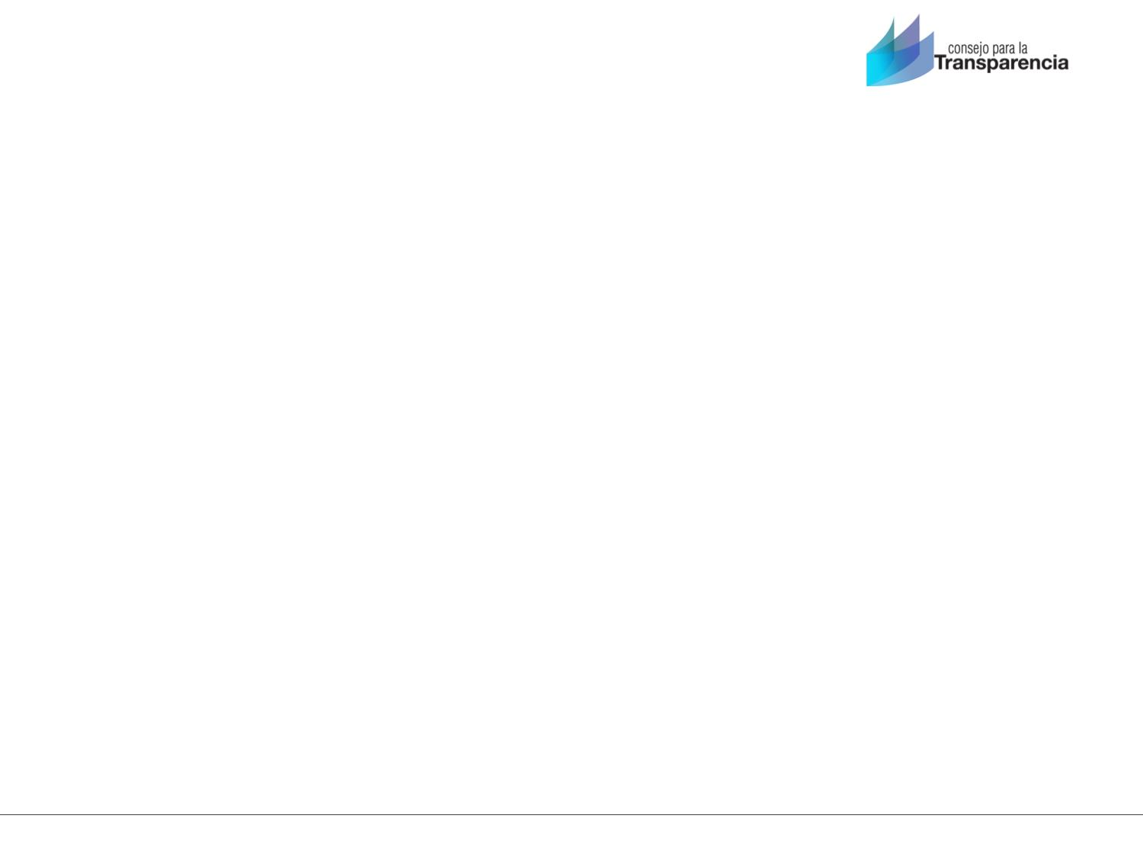
EJERCICIO EFECTIVO DEL DERECHO
Se observa una disminución de la categoría «otro» y el aumento del «no sabe».
También aumenta la proporción de quienes «no han tenido la necesidad».
 | Ha solicitado información
2014 | 25,0%
2013 | 21,6%
2012 | 15,9%

Slide 48
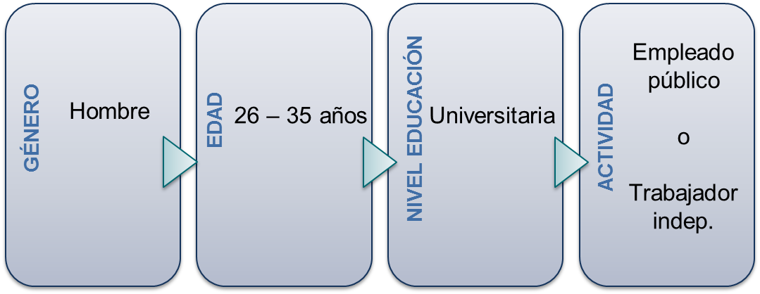
EJERCICIO EFECTIVO DEL DERECHO
PERFIL USUARIOS
Mujer
53,5%
26–40 años
35%
Empleada privada
39,1%
GÉNERO
EDAD
Centro
79,2%
ACTIVIDAD
MACROZONA
Educación
Media
38,2%
Educación
Básica
38,2%
Ninguno
64,2%
LT y/o CPLT
35,8%
C3
48,7%
Centro
48,4%
NIVEL EDUCACIÓN
NSE
ESCALA POLITICA
CONOCE
El perfil del usuario de información pública a nivel nacional contrasta de manera importante con el perfil de nuestros reclamantes

Slide 49
EJERCICIO EFECTIVO DEL DERECHO
¿A través de qué medios solicitó esa información?
(Respuesta múltiple)
 | 2015 | 2014 | 2013 | 2012
Presencialmente | 75% | 73% | 81% | 78%
Página web | 15% | 17% | 13% | 14%
Teléfono | 6% | 5% | 4% | 4%
Correo electrónico | 2% | 2% | 3% | 3%
Correo postal | 1% | 2% | 3% | 1%
Portal de Transparencia | 1% | 1% | - | -
Se observa una mantención en las preferencias de los canales.

Slide 50
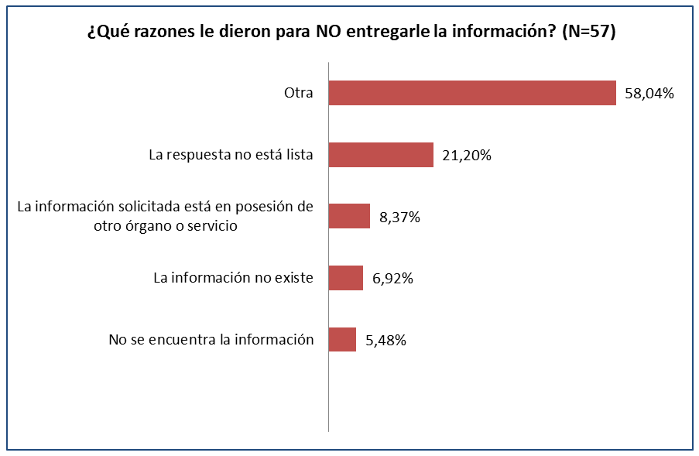
EJERCICIO EFECTIVO DEL DERECHO
Un 47% de ellos recibió razones por parte del organismo para no entregar la información solicitada.
2014: 55%
2013: 46%
2012: 27%
Aumenta de manera importante la categoría otros con aumento de «están en paro».
2014 | 79,7
2013 | 80,9
2012 | 76,8
2011 | 79,6
2010 | 75,6
2009 | 65,8

Slide 51
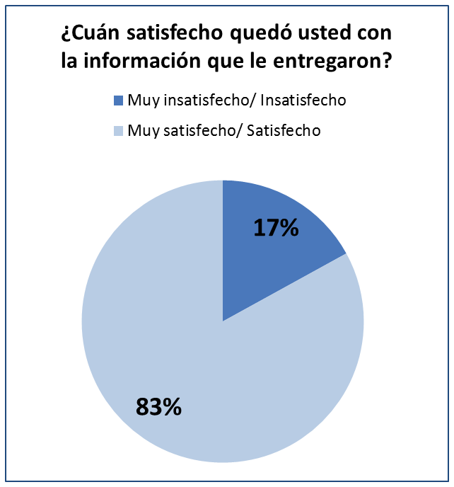
EJERCICIO EFECTIVO DEL DERECHO
2014 | 77%
2013 | 75%
2012 | 80%
2011 | 76%
2010 | 72%

Slide 52
EJERCICIO EFECTIVO DEL DERECHO: TRANSPARENCIA ACTIVA
Alguna vez, ¿Ud. ha buscado información de este tipo en el sitio web de algún organismo público?
2012 | 2013 | 2014 | 2015
9% | 12% | 12% | 13%
No tengo acceso a Internet
2011
7,7%
2012
6,1%
2013
14,1%
2014
19,2%

Slide 53
EJERCICIO EFECTIVO DEL DERECHO:
PERFIL USUARIOS TRANSPARENCIA ACTIVA
Mujer
50,8%
EDAD
26–40 años
41,4%
Centro
73,9%
Empleada privada
37,4%
GÉNERO
MACROZONA
ACTIVIDAD
Ninguno 33%
LT y/o CPLT
67%
Educación
Media
22,3%
C3
45,6%
Centro
58,9%
NIVEL EDUCACIÓN
NSE
ESCALA POLITICA
CONOCE

Slide 54
EJERCICIO EFECTIVO DEL DERECHO
Aumenta la proporción de personas que han buscado información en Municipios (+4%)
Disminuye la búsqueda en Ministerios
(-5%)
*Categoría Otros incluye: Otros, Salud, Patentes municipales, Productos habitacionales, Información tributaria, Reforma educacional, Inicio de actividades, Sobre presupuesto para pavimentación, Valor de cuentas, Ficha de protección social, Transporte, Seguridad.

Slide 55
EJERCICIO EFECTIVO DEL DERECHO
2014 | 82,5
2013 | 80,4
2012 | 82,2
2014 | 85,1
2013 | 77,3
2012 | 76,5
2011 | 79,3
2010 | 71,6

Slide 56
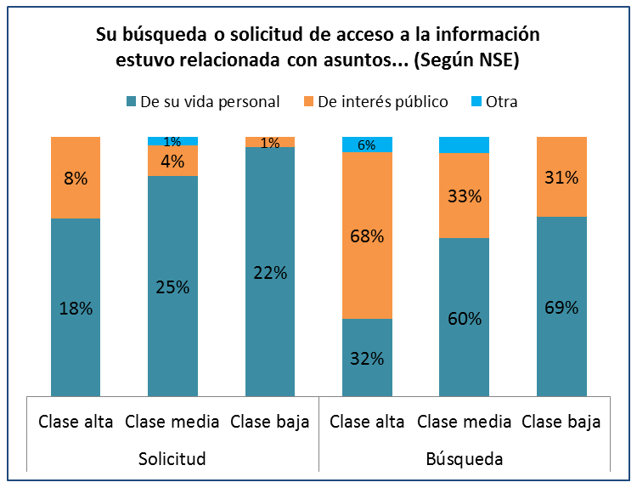
EJERCICIO EFECTIVO DEL DERECHO
La mayoría de las solicitudes y búsquedas de información pública se relacionan con asuntos de interés particular, sin embargo, en las búsquedas hay un mayor interés público que en las solicitudes.
En el cruce por NSE se ve una clara tendencia hacia una mayor proporción de solicitudes y búsquedas de interés público a medida que asciende el nivel socioeconómico.

Slide 57
EFECTOS DEL EJERCICIO DEL DERECHO SOBRE VARIABLES DE INTERÉS
En una escala de 1 a 10, donde 1 es "nada" y 10 es "mucho”… | Ejercicio del Derecho (SAI y/o TA)
 | Sí | No
 | Media | Media
¿Cuánto confía Ud. en el sector público? | 4,2 | 4,1*
¿Qué tan transparentes cree Ud. que son los organismos públicos en Chile? | 4,0 | 3,9
¿Qué tan transparentes cree Ud. que son los funcionarios públicos en Chile? | 4,2 | 3,9*
¿Cuán corruptos cree Ud. que son los organismos públicos en Chile? | 6,8 | 7,1*
En una escala de 1 a 10, donde 1 es "nada" y 10 es "mucho, indique si la relación con el Estado es… | Ejercicio del Derecho (SAI y/o TA)
 | Sí | No
 | Media | Media
Distante/Cercana | 4,1 | 3,8*
De no cooperación/cooperación | 4,6 | 4,2*
De mal trato/ de buen trato | 4,6 | 4,5
De discriminación/ justa | 4,3 | 4,2*
* Diferencia significativa Test de comparación de medias t p<0,05

Slide 58
LEY DE LOBBY

Slide 59
Nivel de conocimiento y expectativas sobre la Ley del Lobby
Los segmentos con mayor conocimiento son:
Hombre
Educación Superior o más
Nivel socioeconómico alto
¿Ha escuchado hablar de la plataforma Infolobby?

Slide 60
Nivel de conocimiento sobre institucionalidad del Lobby
2014 (N=361) | Sí 18%

Slide 61
CONFIANZA, CORRUPCIÓN y TRANSPARENCIA

Slide 62
Vínculo entre Confianza, Percepción de Corrupción y Transparencia
Dado el contexto actual de los casos de corrupción y la crisis de confianza en las instituciones por el que atraviesa el país, este año se incorporaron estos temas para explorar posibles vinculaciones entre estos conceptos y la transparencia.
Se exploraron las relaciones, en base a 3 dimensiones del concepto de transparencia aplicables al modelo de construcción de confianza descrito por Khodayov (2007) y que ha sido usado en los análisis previos del CPLT :
Estos elementos se complementaron de manera analítica con un elemento adicional propio de la construcción del ITAI
Valoración del Acceso a la Información
Es útil
Es necesario
Conocimiento
Conocimiento de la Ley
Conocimiento del Consejo
Conocimiento espontáneo del Consejo (N= 46)
2. Expectativas de acceso a la información
- Es fácil
- Es rápido
3. Uso del Derecho (Experiencia práctica)
Experiencias exitosas de solicitudes de información (SAI)
Experiencias exitosas de búsqueda de información en Transparencia Activa (TA).
Se espera que este modelo entregue algunas luces sobre los vínculos entre transparencia (entendida en el marco del Derecho de Acceso a la Información Pública) y las percepciones de confianza y corrupción de los ciudadanos.

Slide 63
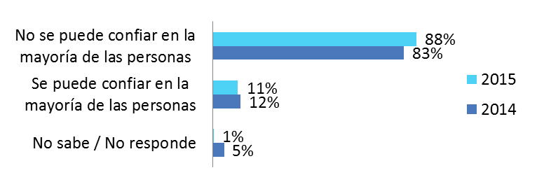
RESULTADOS GENERALES EN CONFIANZA
En general, ¿Ud. diría que se puede confiar en la mayoría de las personas o no se puede confiar en la mayoría de las personas?
La desconfianza en Chile es un elemento transversal, se puede observar tanto hacia el prójimo, como hacia el sector público y el sector privado.
Valores promedio
Confianza en sector público
4,2
Vs.
Confianza en sector privado
4,3
Confianza en el sector privado 2015
23,4%
www.consejotransparencia.cl

Slide 64
RESULTADOS GENERALES EN CONFIANZA
Se observa una fuerte desconfianza en las capacidades de las personas que ostentan los cargos de responsabilidad pública para hacerse cargo de la conducción del país. En este escenario, los jueces tienen una mejor evaluación relativa dentro del segmento evaluado.

Slide 65
Elementos Conceptuales de la Confianza
Los resultados del análisis del año anterior llevaron a determinar que la confianza se construye en un proceso de interacciones. Por lo cual, junto con explorar la confianza en el sector público, privado y en la información pública como una medida general, es necesario profundizar en los atributos de las personas que generan confianza y que se pueden identificar en, al menos, 3 niveles (Mayer et al. 1995, Colquitt, Scott & LePine, 2007; Segovia et al. 2008):
Confianza en las competencias o capacidades,
Confianza en la benevolencia u orientación al bien común,
Confianza en la integridad.
Concepto | Preguntas incorporadas
Capacidad: Que el evaluado tiene las habilidades y competencias para desempeñarse adecuadamente en ámbito específico. (Mayer et al., 1995, p. 717). | ¿Qué tan preparadas cree que están [….] para ejercer sus funciones? (Escala: 1 es "nada preparadas" y 5 es "muy preparadas«; Segovia et al. 2008)
Benevolencia: la creencia en la intención del otro de hacer el bien común fuera de sus intereses individuales. (Mayer et al., 1995, p. 718). | «¿Qué tan orientados al bien común cree que están […]?
Integridad: la percepción de que el otro adhiere a un set de principios sólidos que se consideran aceptables (Mayer et al., 1995, p.719). | ¿Qué tan íntegros cree que son en su actuar […]? (Escala de acuerdo 5 puntos, Colquitt, Scott & LePine, 2007)

Slide 66
CONFIANZA EN LAS INSTITUCIONES
El análisis a nivel institucional refleja un comportamiento similar de baja confianza, donde el Poder Judicial aparece con la mejor evaluación relativa. Destaca que las capacidades de las instituciones para ejercer sus funciones son el aspecto mejor evaluado en todos los casos y la integridad tiende a ser el más bajo.

Slide 67
Relaciones entre las variables
Como se indicó anteriormente, se exploraron las relaciones entre las siguientes variables:
PERCEPCIÓN DE CONFIANZA EN:
Sector público
En la información pública
En los atributos de las instituciones
TRANSPARENCIA - ACCESO A LA INFORMACIÓN:
Conocimiento
Expectativas de acceso a la información
Valoración de la Transparencia
Experiencias de Uso del Derecho

Slide 68
Síntesis Relaciones DAI - Confianza
 | Conocimiento | Expectativas | Experiencia positiva de Acceso | Valoración
Confianza general | Tiene efectos | Tiene efectos | Tiene efectos | Tiene efectos en torno a la percepción de utilidad
Confianza en la información pública | Tiene efectos | Tiene efectos | Tiene efectos | Sin efectos claros
Confianza en los atributos de las instituciones públicas | Se observan efectos en los atributos de capacidad y orientación al bien común, no en integridad. | Tiene efectos en todos los atributos | Tiene efectos en todas, muy marcados en experiencias positivas de TA | Tiene efectos en todos los atributos en ambas dimensiones.

Slide 69
Conocimiento DAI - Confianza
La confianza en el sector público, mejora significativamente frente al conocimiento de la Ley y del Consejo, pero es aún más pronunciada frente al conocimiento espontáneo del Consejo.
Nivel promedio de atributos de las instituciones públicas en función del conocimiento de los mecanismos de exigibilidad del DAI (Promedio de todas las instituciones, % de respuestas positivas)
 |  | Capacidad | Integridad | Orientación al bien común
Conoce la Ley | No conoce | 20% | 10% | 10%
 | Conoce | 26% | 12% | 15%
Conoce al CPLT | No conoce | 21% | 11% | 11%
 | Conoce | 23% | 12% | 13%
Conocimiento espontáneo del CPLT | No conoce | 22% | 11% | 11%
 | Conoce | 27% | 17% | 19%

Slide 70
Expectativas Acceso - Confianza
La confianza en el sector público mejora significativamente cuando las personas consideran que el acceso a la información pública es fácil y rápido.
Nivel promedio de atributos de las instituciones públicas en función de las expectativas de acceso a la información pública (Promedio de todas las instituciones, % de respuestas positivas)
 |  |  | Capacidades | Integridad | Orientación al bien común
En términos generales, ¿Ud. cree que el acceso a la información pública, en nuestro país es… | Fácil | Sí | 29% | 17% | 17%
 |  | No | 18% | 9% | 10%
 | Rápido | Sí | 29% | 16% | 18%
 |  | No | 19% | 10% | 11%

Slide 71
Experiencias Exitosas DAI - Confianza
El aumento más claro en la confianza en el sector público se produce entre quienes tienen experiencias exitosas en TA.
Nivel promedio de atributos de las instituciones públicas en función de las experiencias exitosas de uso de la información pública (Promedio de todas las instituciones, % de respuestas positivas)
 |  | Capacidades | Integridad | Orientación al bien común
Experiencia exitosa de Acceso por SAI | No | 21% | 10% | 11%
 | Sí | 24% | 12% | 14%
Experiencia exitosa de Acceso por TA | No | 21% | 10% | 10%
 | Sí | 28% | 16% | 21%

Slide 72
Valoración del DAI - Confianza
La confianza en el sector público y privado mejora significativamente cuando las personas consideran que el acceso a la información es útil. Considerar que es necesario sólo genera diferencias en el sector público.
La valoración del acceso a la información no muestra una relación clara con la confianza en la información pública.
Nivel promedio de atributos de las instituciones públicas en función de la valoración del acceso a la información pública (Promedio de todas las instituciones, % de respuestas positivas)
 |  |  | Capacidades | Integridad | Orientación al bien común
En términos generales, ¿Ud. cree que el acceso a la información pública, en nuestro país es… | Útil | Sí | 24% | 12% | 13%
 |  | No | 15% | 8% | 8%
 | Necesario | Sí | 23% | 12% | 12%
 |  | No | 15% | 7% | 8%

Slide 73
Elementos Conceptuales de Corrupción
Dado el contexto social actual, donde múltiples casos de corrupción, colusión y malas prácticas han sido detectadas tanto en el sector público como en el privado, se incluyeron algunas variables para explorar el fenómeno y explorar la potencial relación entre las percepciones de corrupción y la transparencia.
Se incluyeron las siguientes variables:
Concepto | Preguntas incorporadas
Percepción general de corrupción en el sector público | En una escala del 1 al 10, donde 1 es “nada” y 10 es “mucho” ¿cuán corruptos cree Ud. que son los organismos públicos en Chile? (ENT, 2012)
Percepción sobre la penetración de la corrupción en el sector público | ¿Qué tan extendida piensa usted que está la corrupción en los organismos públicos en Chile? (Similar a pregunta de Encuesta CEP, varios años)
Percepción sobre la capacidad para detectar casos de corrupción | Ud. diría que hoy en día, los casos de corrupción ¿son más fáciles de detectar, ni más fáciles ni más difíciles de detectar o son más difíciles de detectar que hace cinco años atrás? (Adaptación Encuesta IPSOS Perú, varios años)
Percepción de castigo o impunidad de los actos de corrupción | ¿Ud. cree que quienes cometen actos de corrupción en general son castigados o más bien quedan impunes? (Elaboración propia)

Slide 74
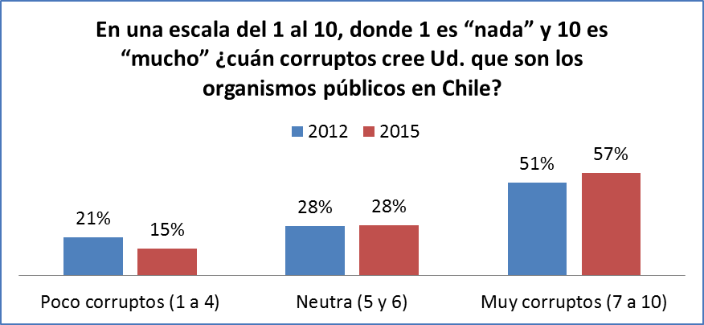
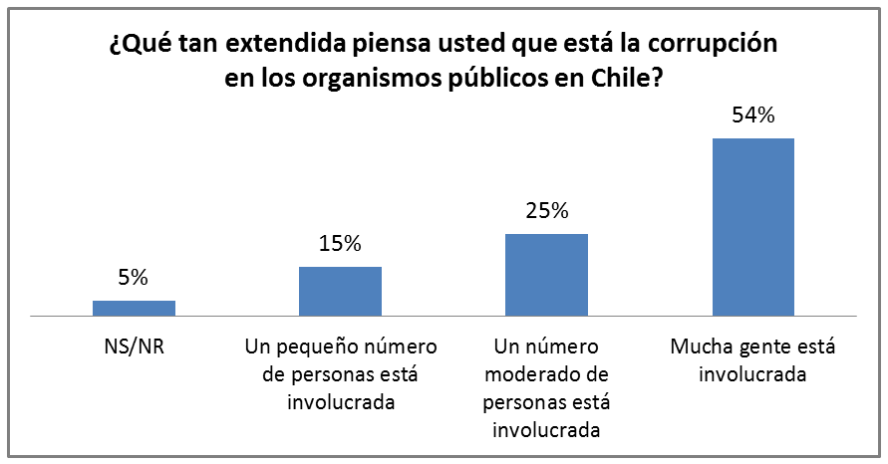
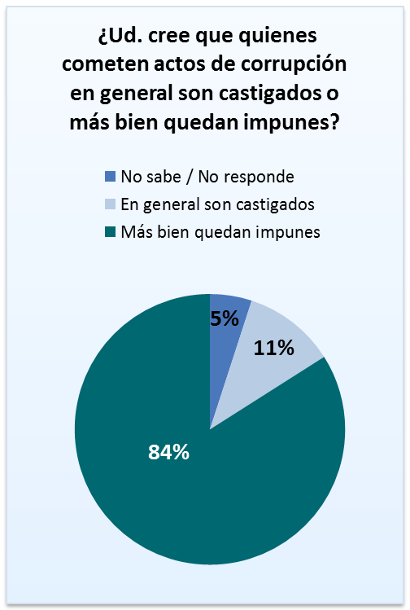
PERCEPCIÓN DE CORRUPCIÓN EN EL SECTOR PÚBLICO
media
2015 | 2012
6,96 | 6,60

Slide 75
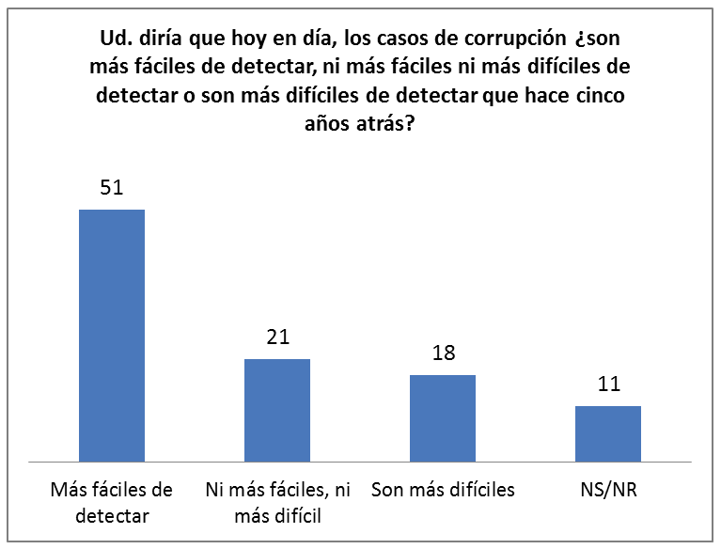
PERCEPCIÓN DE CORRUPCIÓN EN EL SECTOR PÚBLICO
La encuesta CEP de abril 2015 realizó la siguiente pregunta:
Respecto de diez años atrás, ¿cree ud. que los casos de corrupción son más fáciles de detectar, ni más fáciles de detectar o más difíciles de detectar?
El 74% indicó «más fáciles de detectar»
13% «ni más fácil, ni más difícil»
9% «más difícil de detectar»
4% NS/NR

Slide 76
Relaciones entre las variables
Como se indicó anteriormente, se exploraron las relaciones entre las siguientes variables:
PERCEPCIÓN DE CORRUPCIÓN:
Promedio de percepción de corrupción
Percepción de la penetración de la corrupción en el sector público
Percepción de castigo o impunidad de los actos de corrupción
TRANSPARENCIA - ACCESO A LA INFORMACIÓN:
Conocimiento
Expectativas de acceso a la información
Valoración de la Transparencia
Experiencias de Uso del Derecho

Slide 77
Síntesis Relaciones DAI - Corrupción
 | Conocimiento | Expectativas | Experiencia positiva de Acceso | Valoración
Percepción General de Corrupción | Efectos por conocimiento de la Ley y espontáneo del CPLT | Tiene efectos | Tiene efectos | Tiene efectos en torno a la percepción de que el DAI es necesario.
Penetración de la corrupción en el sector público | Efectos por conocimiento de la Ley y espontáneo del CPLT | Tiene efectos | Tiene efectos | Tiene efectos en torno a la percepción de utilidad
Percepción de castigo a quienes cometen actos de corrupción | Solo hay efectos en el conocimiento espontáneo del CPLT | Sin efectos | Tiene efectos | Sin efectos

Slide 78
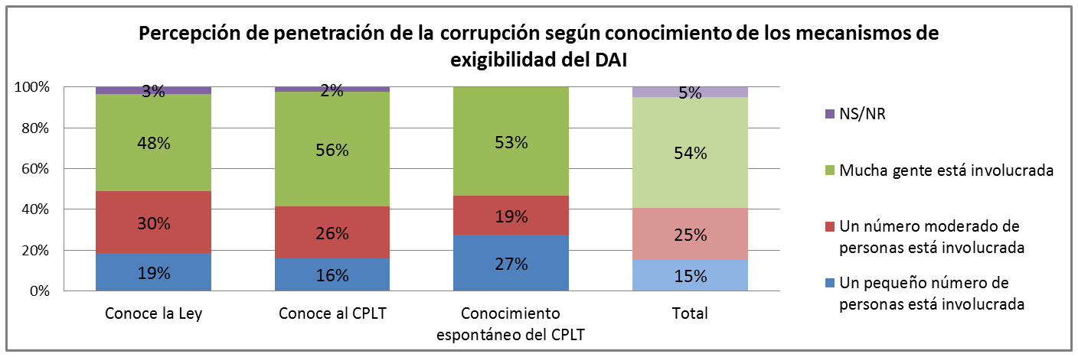
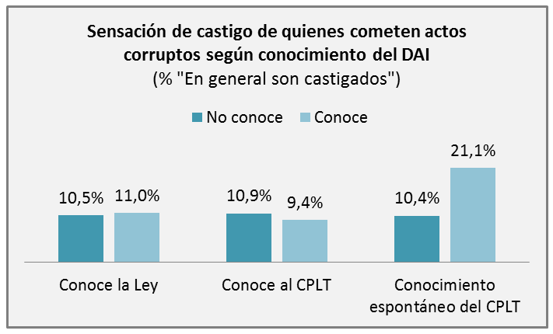
Conocimiento DAI – Corrupción
Promedio de la percepción de corrupción en el sector público por conocimiento de los mecanismos de exigibilidad de la Ley
 | No | Sí
Conoce la Ley | 7,1 | 6,7*
Conoce el CPLT | 7,0 | 6,8
Conocimiento espontáneo del CPLT | 7,0 | 6,1*
* Diferencia significativa Test de comparación de medias t p<0,05
El conocimiento de los mecanismos de exigibilidad mejora la percepción general de corrupción del sector público y de su extensión a nivel de las instituciones, con efectos marginales en la percepción de impunidad.

Slide 79
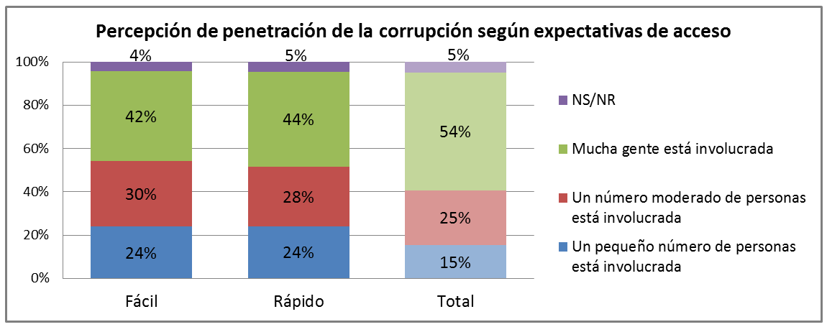
Expectativas de Acceso – Corrupción
Promedio de la percepción de corrupción en el sector público por expectativas de acceso a la información pública
 | Sí | No
Fácil | 6,6 | 7,1*
Rápido | 6,6 | 7,1*
* Diferencia significativa Test de comparación de medias t p<0,05
Fácil Rápido
Mejores expectativas de acceso a la información, mejoran la percepción general de corrupción del sector público y de su extensión a nivel de las instituciones. Con efectos marginales en la percepción de impunidad cuando es considerado fácil.

Slide 80
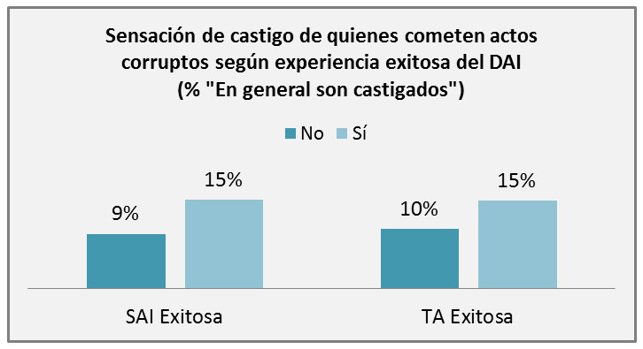
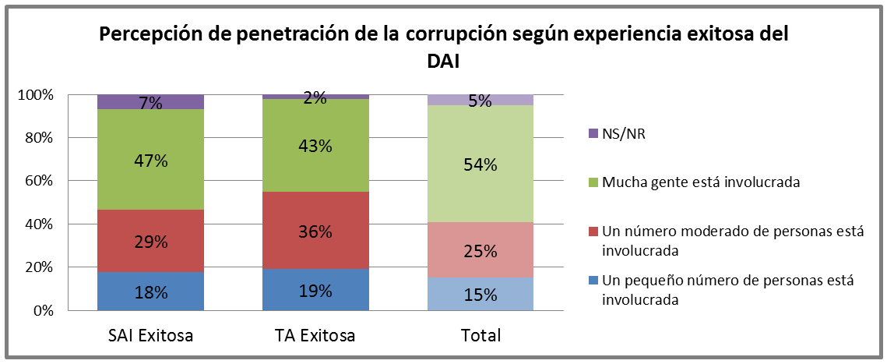
Experiencias Exitosas DAI– Corrupción
Promedio de la percepción de corrupción en el sector público por experiencias exitosas de acceso a la información pública.
 | Sí | No
SAI Exitosa | 6,7 | 7,0*
TA Exitosa | 6,5 | 7,0*
* Diferencia significativa Test de comparación de medias t p<0,05
Experiencias exitosas de acceso a la información, mejoran la percepción general de corrupción del sector público , de su extensión a nivel de las instituciones y también en la percepción de que los involucrados son sancionados.

Slide 81


Valoración del DAI – Corrupción
Promedio de la percepción de corrupción en el sector público por valoración del acceso a la información
 | Sí | No
Útil | 7,0 | 6,9
Necesario | 7,1 | 6,6*
* Diferencia significativa Test de comparación de medias t p<0,05
El reconocimiento del acceso a la información como algo necesario, mejora la percepción de corrupción del sector público. La percepción de utilidad mejora la percepción de que hay castigo a los responsables. No se observan efectos en la extensión en el sector público.

Slide 82
V. CONCLUSIONES

Slide 83
CONCLUSIONES
Desde el punto de vista de la percepción que los ciudadanos tienen del Estado, se observa una baja consistente en todas las dimensiones, que se evidencia en:
Un deterioro en todas las variables de percepción sobre la relación entre los ciudadanos y el Estado, lo que se relaciona también a las bajas en la percepción de transparencia de los organismos y funcionarios públicos.
Una baja en los indicadores de confianza, que también aplica a la confianza en la información pública, tanto aquella que se obtiene por solicitud como aquella que se publica en las páginas web.
Disminuye la valoración del acceso a la información pública en todas sus dimensiones. El interés en la información pública y la utilidad de la transparencia, presentaron bajas importantes el 2014 que se mantienen este período.
Desde los elementos que permiten o facilitan el ejercicio del Derecho de Acceso a la Información, se observan cambios, tales como:
Una caída en los niveles de conocimiento de la Ley y del conocimiento efectivo del CPLT.
Un alza del reconocimiento del mecanismo web como canal de acceso a la información pública.
Una caída en la disposición a hacer reclamos formales en materia de acceso a la información pública, con menor identificación del CPLT como órgano garante.

Slide 84
CONCLUSIONES
En el caso de quienes declaran haber ejercido su Derecho de Acceso a la Información, se observa :
Un aumento en el porcentaje de personas que declaran haber realizado solicitudes (29%), mayoritariamente mujeres del segmento C3 con educación media o menor, que no tienen conocimiento de la Ley o el CPLT. Solicitan mayoritariamente en Municipios y sus experiencias han sido positivas.
Una mantención en el porcentaje que declara haber realizado búsquedas de información en TA (13%), mayoritariamente mujeres del segmento C3, a diferencia de las solicitudes, en este caso la mayoría tiene conocimiento de la Ley y/o el CPLT.
El uso de información pública, mayoritariamente, se orienta a asuntos de la vida persona, lo que es más fuerte en el caso de las solicitudes. Se observa, además, que las acciones de interés público aumentan en los grupos de mayor NSE.
Desde el punto de vista de los datos asociados a la Ley del Lobby, se observa:
Una mantención del conocimiento de la Ley, al igual que del escepticismo que genera su capacidad de aportar de manera efectiva a mejorar la gestión pública o el comportamiento de las autoridades.
Un porcentaje muy pequeño identifica que hay un órgano encargado del registro y seguimiento de esta norma. No hay menciones del CPLT, solamente del Portal de Transparencia.

Slide 85
CONCLUSIONES
Los resultados del modelo de relaciones entre Transparencia y Confianza permiten indicar que existe una relación entre ambos que mejora las percepciones de la ciudadanía, destacando que:
Se pueden observar diferencias en la confianza que se atribuye a distintas instituciones, destacándose la mejor evaluación de los Jueces y del Poder Judicial. Desde el punto de vista de los atributos, las evaluaciones son negativas, pero existen diferencias, siendo la percepción de las capacidades el aspecto mejor evaluado y la integridad, el que tiene la peor evaluación.
De acuerdo al modelo conceptual planteado, los elementos de conocimiento, expectativas y experiencias positivas de acceso a la información pública generan efectos en las distintas dimensiones de la confianza observadas. Por su parte, la variable valoración, tiene mayores efectos en su dimensión de utilidad, en la mayor parte de los ítems evaluados.
Los resultados del modelo de relaciones entre Transparencia y Corrupción permiten indicar que existen efectos, pero más acotados en la mejora de las percepciones ciudadanas, donde:
Todas las preguntas muestran fuertes percepciones negativas: se percibe que la corrupción está muy extendida en el aparato público y que en general, hay impunidad, aspecto en el cual, las opiniones son más transversales y sólo hay efectos parciales por conocimiento y valoración que modifican levemente las opiniones.
El aspecto que genera mayores cambios de percepción son las experiencias exitosas de acceso a la información, seguidas de las expectativas en relación a la capacidad de acceder a la información pública.

Slide 86


